Slide 1

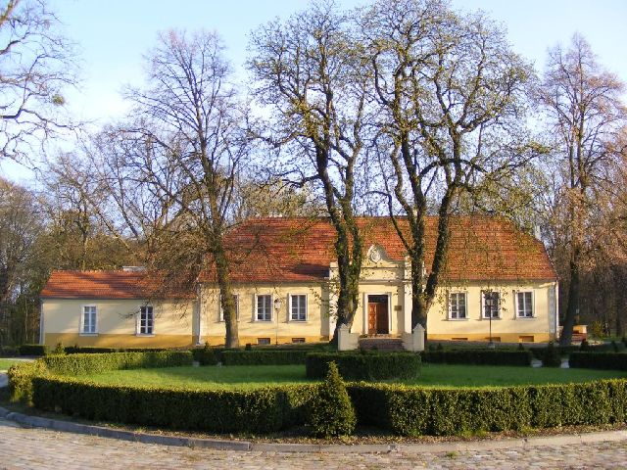
Letnie Warsztaty Przyrodnicze Chalin 2019
Spotkanie organizacyjne
Poznań, 11 czerwca 2019

Slide 2

PLAN SPOTKANIA
Kadra
Organizacja warsztatów
Ośrodek wypoczynkowy
Koszty wypoczynku
Omówienie dokumentów
Pytania i odpowiedzi

Slide 3
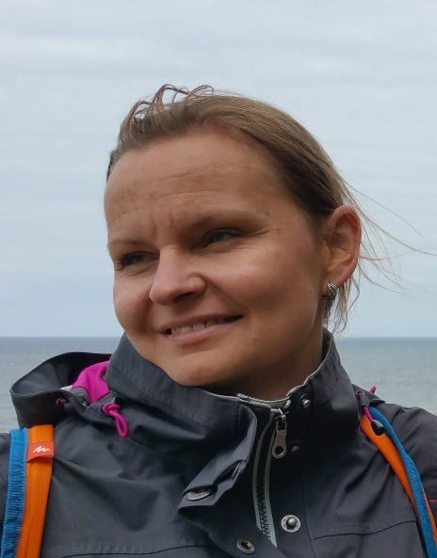
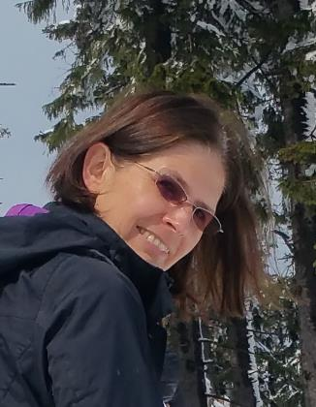
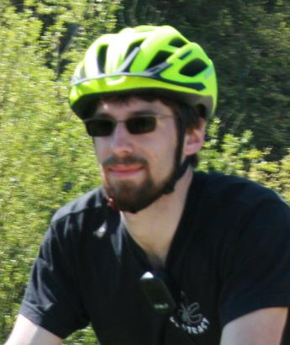
KADRA
Edyta Kuczyk
wychowawca
Ewa Zaran-Jaszczak
kierownik
Sławomir Jaszczak
wychowawca

Slide 4

ORGANIZACJA
Termin warsztatów: 5.08. – 11.08.2019
Miejsce noclegowe: Ośrodek Edukacji Przyrodniczej w Chalinie
Miejsce zbiórki: 5.08. godz. 8:00
ul. Hezjoda 15 – przed głównym wejściem do szkoły
Dojazd do ośrodka: ok. godz. 10:00
Pierwsze zajęcia: od godz. 11:00

Slide 5

ORGANIZACJA
Kontakt z dziećmi: pod numerami telefonów wychowawców i w godzinach podanych
na stronie internetowej warsztatów.
Uwaga: zasięg w Chalinie jest bardzo słaby!
Codziennie będziemy publikować na stronie warsztatów https://chalin.szczep7.pl/
zdjęcia i filmy oraz krótkie opisy
tego, co robiliśmy w minionym
dniu.

Slide 6
ZAKOŃCZENIE WARSZTATÓW – 11.08.
Opuszczenie ośrodka ok. 14:00
Powrót do szkoły ok. 16:00
Uwaga: Rodzice osobiście odbierają dziecko i podpisują odbiór dziecka na liście. W innym wypadku niezbędne jest pisemne upoważnienie od rodziców/opiekunów prawnych.

Slide 7
DZIECI BĘDĄ MIAŁY ZAPEWNIONE:
3 posiłki dziennie, przygotowywane
na miejscu przez kuchnię - śniadania
i kolacje w formie szwedzkiego stołu, obiady porcjowane;
dodatkowo podwieczorek – „coś na ząb”,
np. owoc, drożdżówka;
stały dostęp do „źródełka” – baniaka
z wodą.

Slide 8

PROGRAM WARSZTATÓW
  Dwa bloki zajęć dziennie.
  Spotkania z naukami przyrodniczymi w praktyce.
  Gry terenowe.
  Zajęcia integracyjne, ognisko.
  Zajęcia rekreacyjno-sportowe.
  Korzystanie z plaży i kąpieliska w Prusimiu.
  Spotkania z historią.
  Zajęcia plastyczne.

Slide 9
OŚRODEK WYPOCZYNKOWY
Chalin – zabytkowy dwór

Slide 10
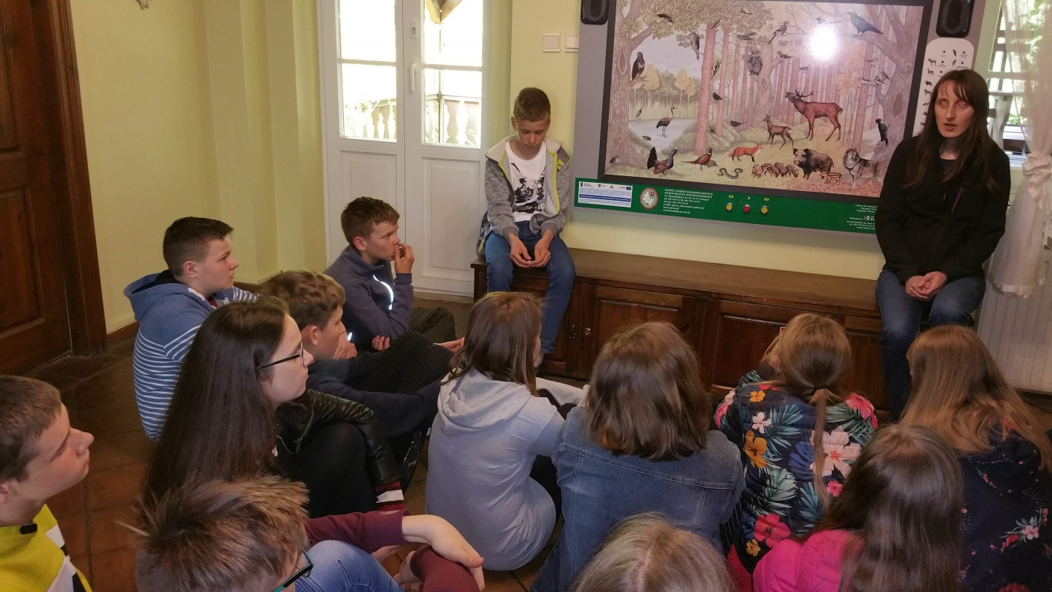
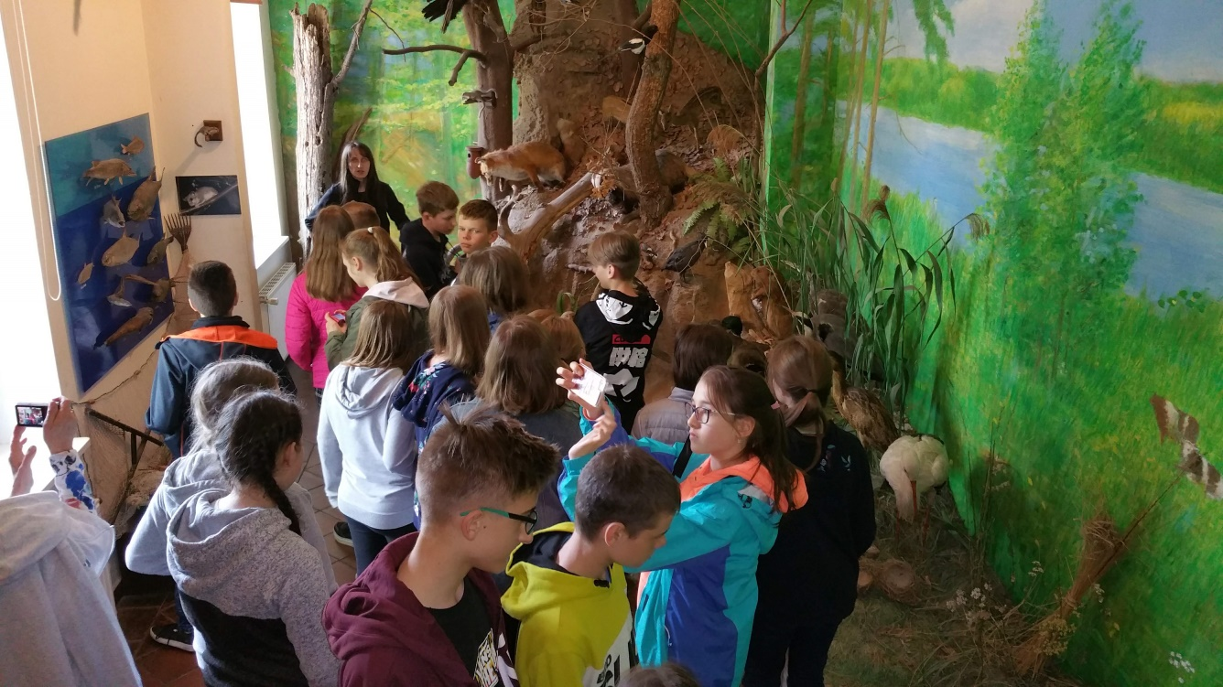
OŚRODEK WYPOCZYNKOWY
Chalin – wnętrze dworku z wystawami edukacyjnymi

Slide 11
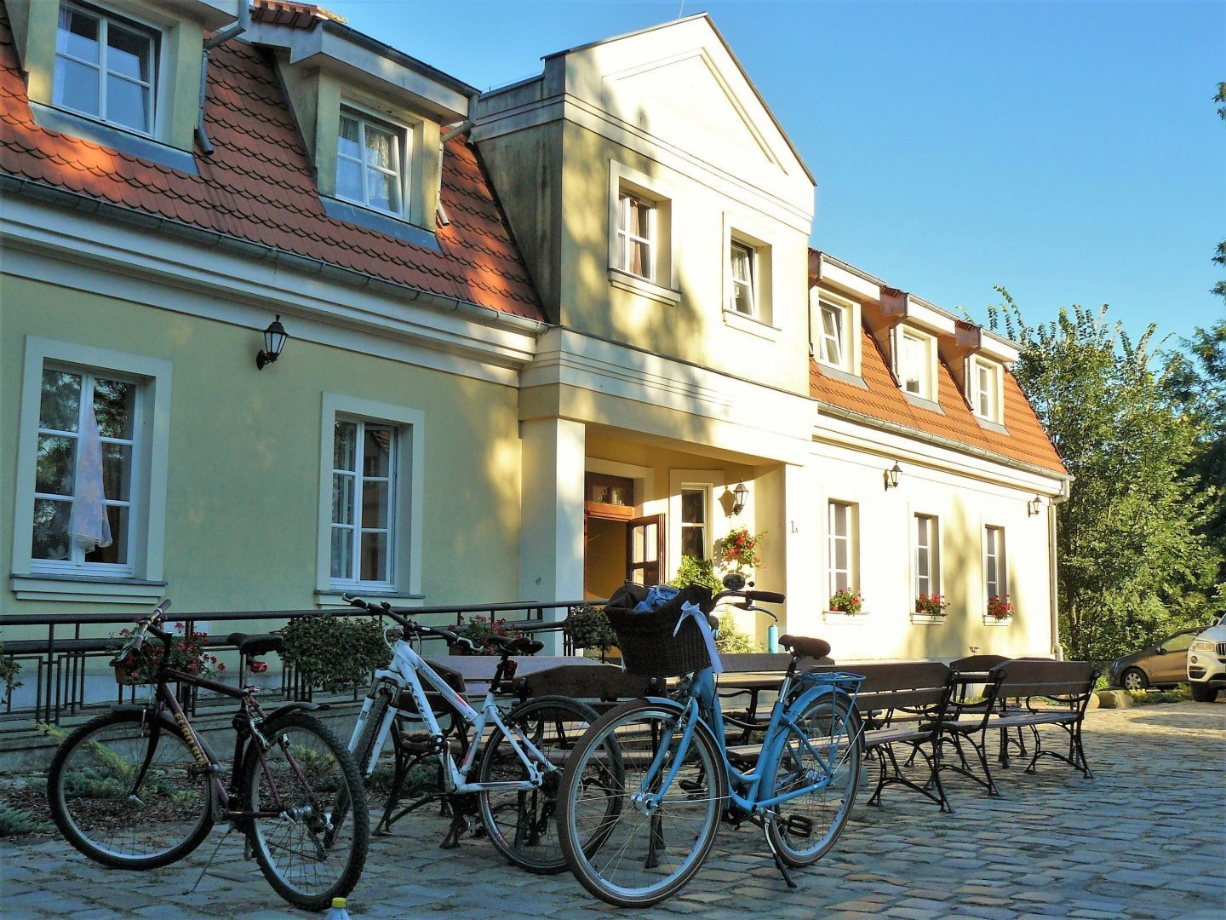
OŚRODEK WYPOCZYNKOWY
Chalin – budynek mieszkalny

Slide 12
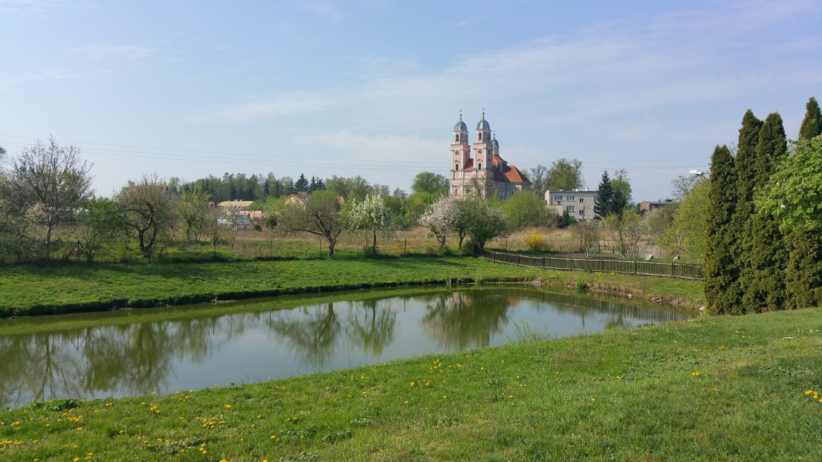

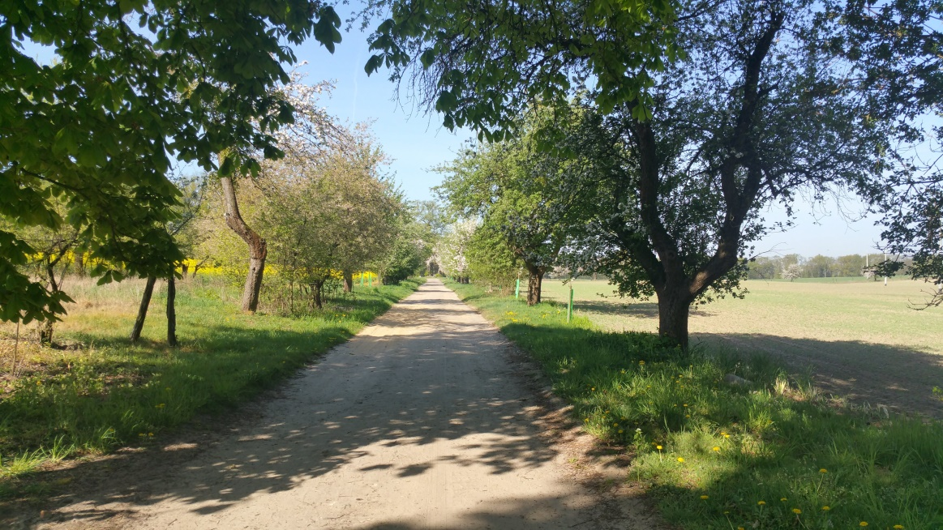
OŚRODEK WYPOCZYNKOWY
Okolice
Sieraków

Slide 13
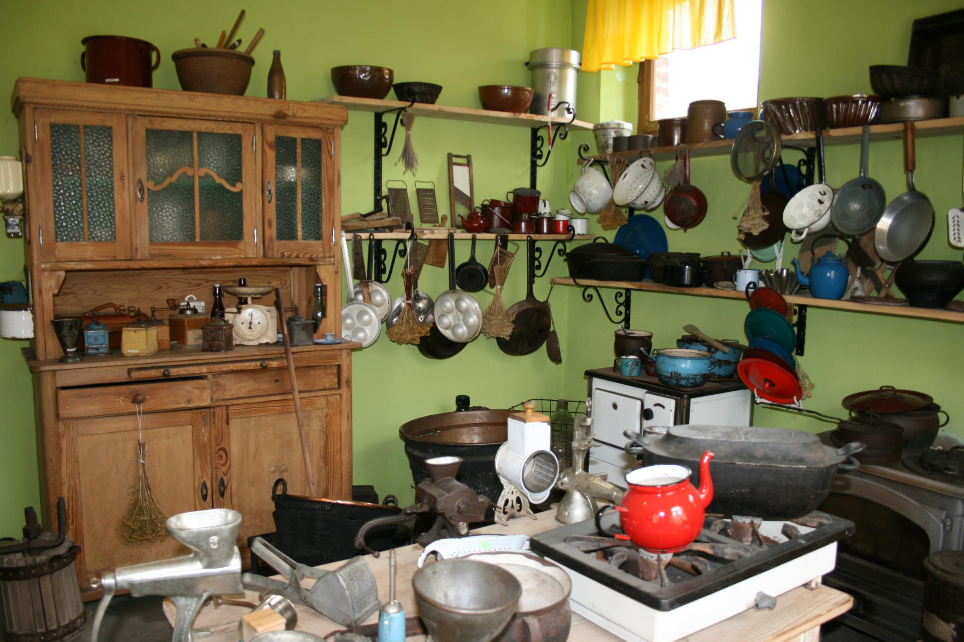
OŚRODEK WYPOCZYNKOWY
Mniszki - CERiP

Slide 14

KOSZTY
Koszt warsztatów – 550,00 PLN/os
  Płatne przelewem do 21. 06. 2019 r.
  wpłata na konto hufca:
  Nazwa: Hufiec ZHP Poznań Jeżyce
  Numer rachunku: 05 1090 1359 0000 0000 3501 8248
  Tytuł przelewu (jest bardzo ważny - umożliwi prawidłowe wystawienie faktury):
  Chalin 5-11.08.2019, 233 PDH, uczestnik [IMIĘ I NAZWISKO DZIECKA],
  faktura [IMIĘ I NAZWISKO RODZICA, NA KTÓREGO MA BYĆ WYSTAWIONA FAKTURA]

Slide 15

OMÓWIENIE DOKUMENTÓW
Karta kwalifikacyjna
Regulamin warsztatów
Zwrot ww. dokumentów do piątku 14.06.2019
do p. Ewy Jaszczak (s.112)

Slide 16

CO DZIECI ZABIERAJĄ?
dobry humor i chęci do zabawy;
latarka + zapasowe baterie;
igła i nici do szycia;
zeszyt/notatnik długopis, ołówek;
strój terenowy – taki, którego nie szkoda;
czapka (chroniąca przed słońcem);
chusta (apaszka);
można zabrać lornetkę;

Slide 17

CO DZIECI ZABIERAJĄ?
obuwie:
      2 pary butów: obuwie sportowe i półbuty (wygodne, wodoodporne);
      do chodzenia po budynku;
      klapki kąpielowe;
kurtka przeciwdeszczowa;
ciepłe bluzy, które można ubrać na „cebulkę”;
plecaczek na wycieczki;

Slide 18

CO DZIECI ZABIERAJĄ?
bidon/butelka na wodę;
krem z filtrem UV;
bielizna i skarpetki;
T-shirty;
spodnie długie 2 pary;
spodenki krótkie;
piżama;

Slide 19

CO DZIECI ZABIERAJĄ?
  kosmetyczka:
      szczoteczka i pasta do zębów;
      szampon;
      płyn do mycia;
      mydło;
      spinki i gumki do włosów (jeżeli jest taka potrzeba);
      grzebień/szczotka;
      dezodorant;
  strój kąpielowy;

Slide 20

CO DZIECI ZABIERAJĄ?
  ręczniczek do rąk;
  ręcznik kąpielowy i plażowy;
  chusteczki higieniczne;
  dziewczęta: właściwe
  środki higieny osobistej;
  lekarstwa z instrukcją dawkowania;
  Off lub inny środek przeciw komarom;
  niewielkie kieszonkowe (najbliższy sklep oddalony o 4 km).

Slide 21
CZEGO ZABIERAĆ NIE NALEŻY
  telefonów komórkowych (i tak nie ma zasięgu);
  innego sprzętu elektronicznego – nie będzie czasu, by go używać;
  chipsów i nadmiaru słodyczy.

Slide 22

PYTANIA I ODPOWIEDZI

